Slide 1

Khoa học 4
Chủ đề 1: Chất
Bài 3: Bảo vệ nguồn nước và một số cách làm sạch nước (Tiết 1)

Slide 2



Slide 3
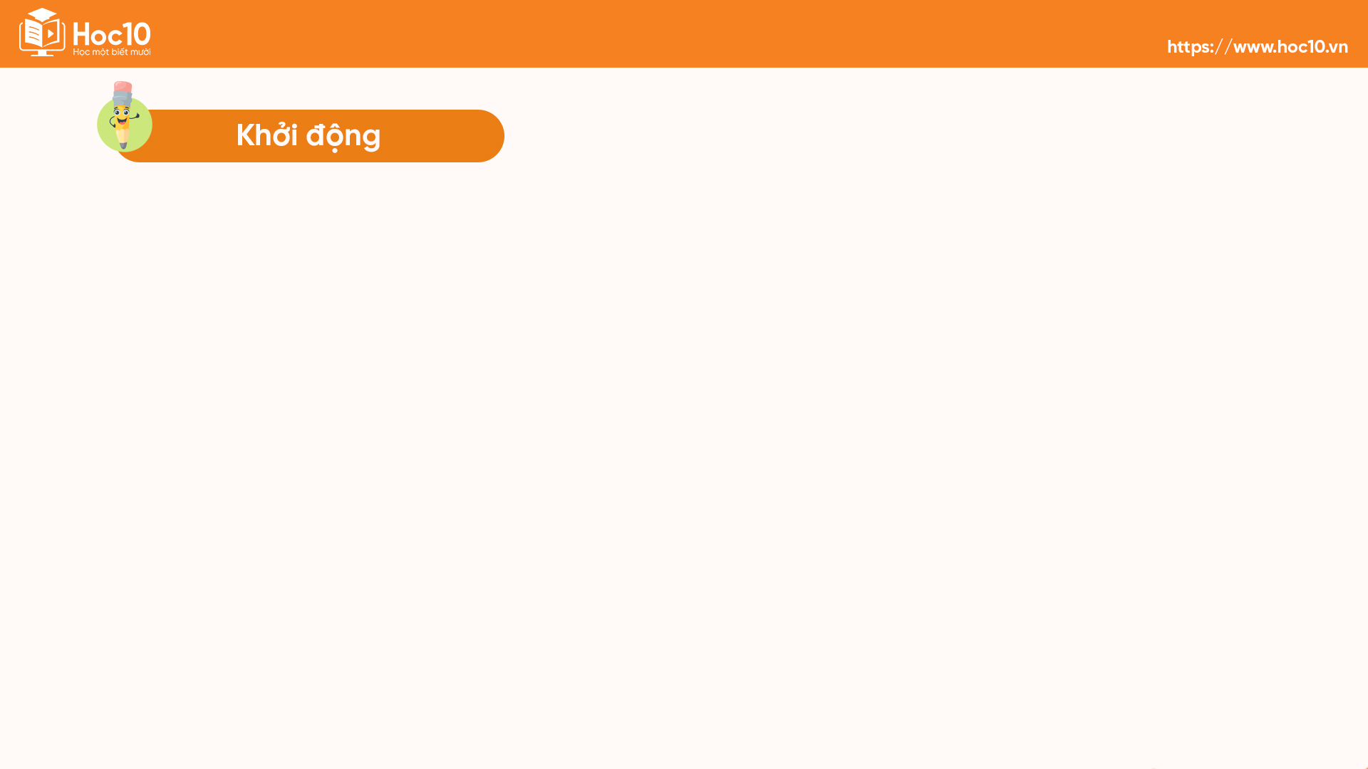


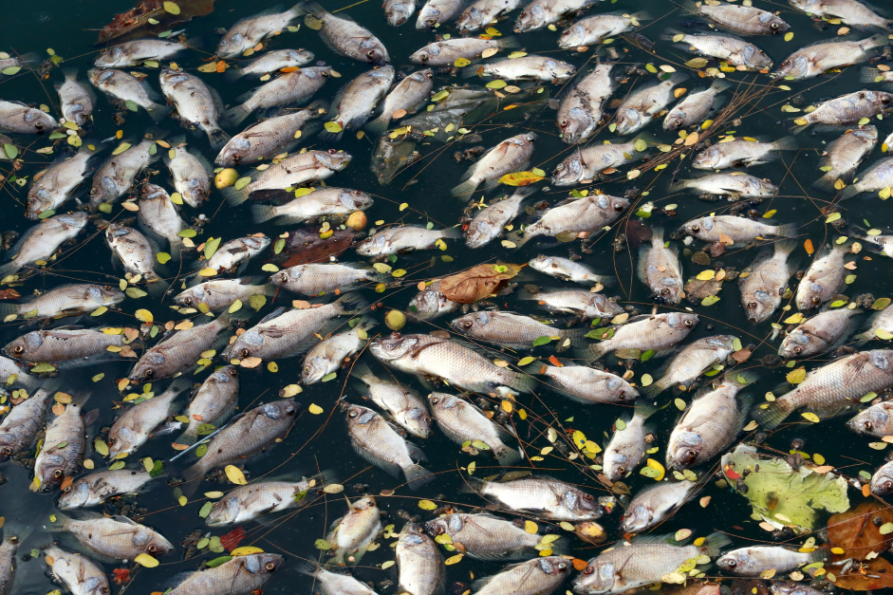
Vì sao cá bị chết?
Ô nhiễm môi trường

Slide 4


Slide 5


NGUYÊN NHÂN GÂY
Ô NHIỄM NGUỒN NƯỚC
01

Slide 6

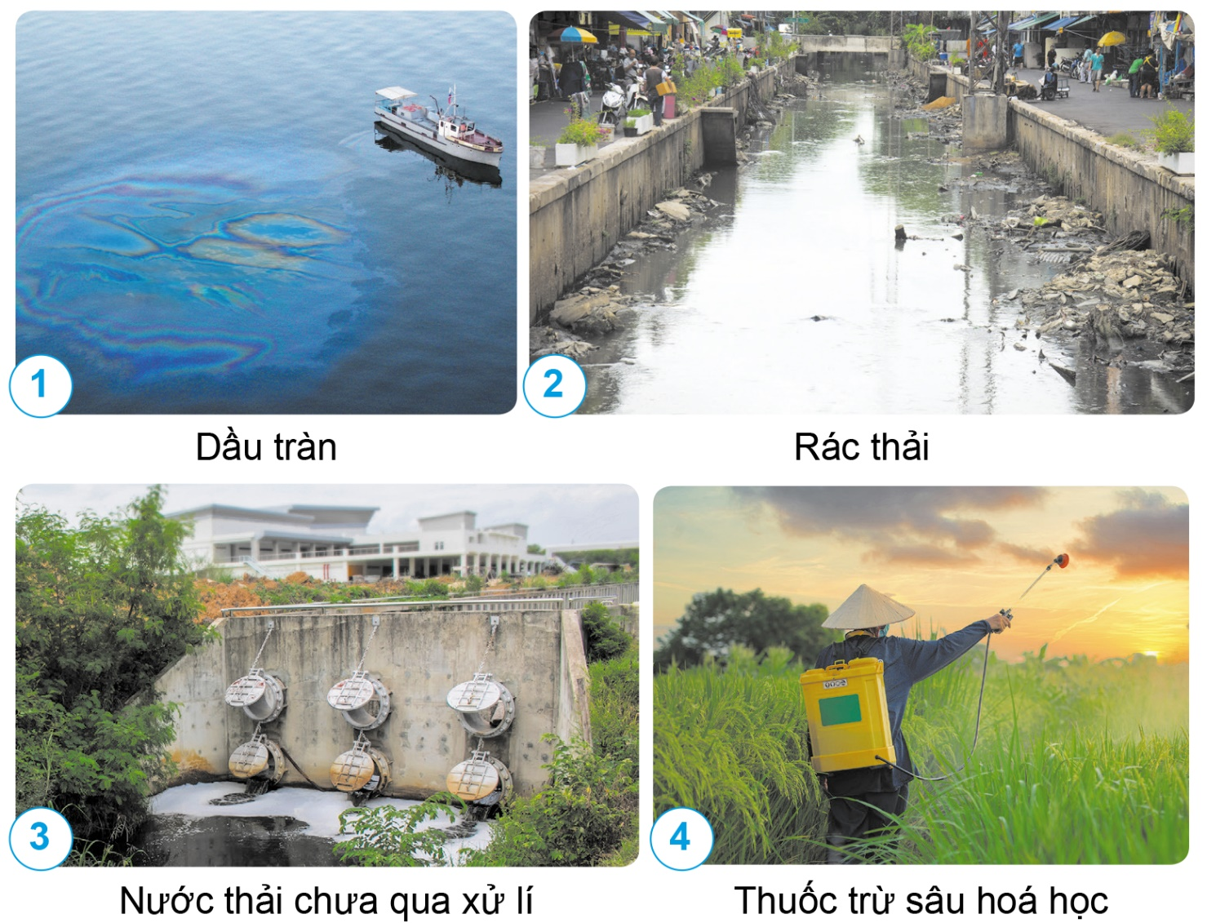
Thảo luận nhóm 4 HS
Quan sát hình trong SGK trang 13 và trả lời câu hỏi:
Nêu những nguyên nhân ô nhiễm nguồn nước trong hình bên.
Theo em, những nguồn nước bị ô nhiễm này gây ra tác hại gì?

Slide 7
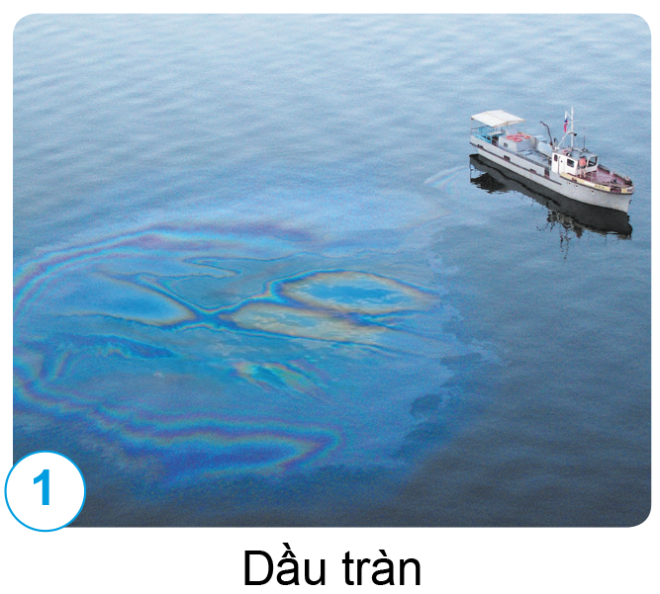

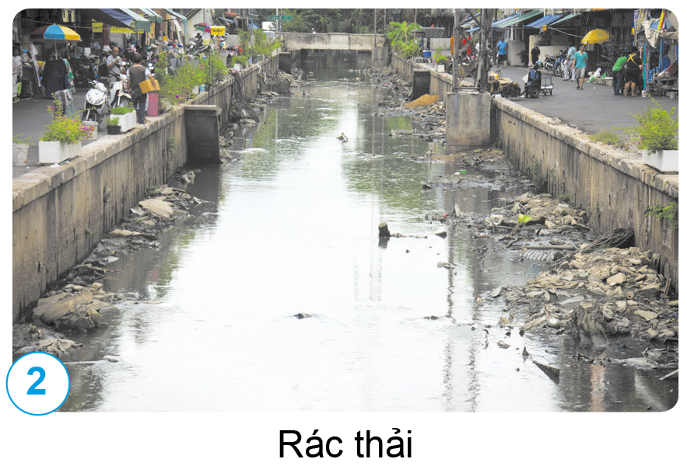
Nước biển bị ô nhiễm do dầu tràn từ tàu.
Nước sông bị ô nhiễm do rác thải vứt xuống kênh, mương hoặc sông.

Slide 8
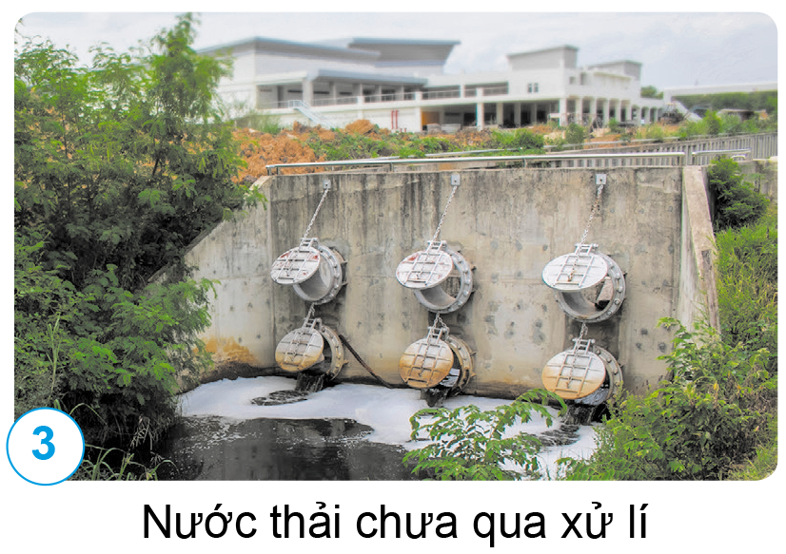
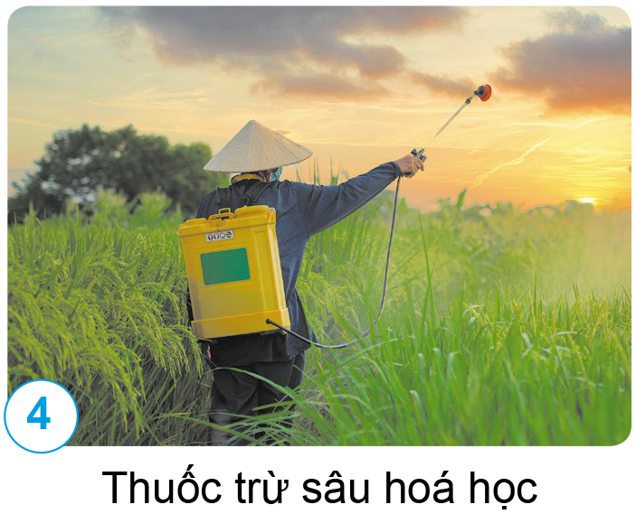
Nước thải từ nhà máy chưa qua xử lí xả ra môi trường gây ô nhiễm.
Nước dưới ruộng bị ô nhiễm do thuốc trừ sâu chứa độc tố ngấm xuống.

Slide 9
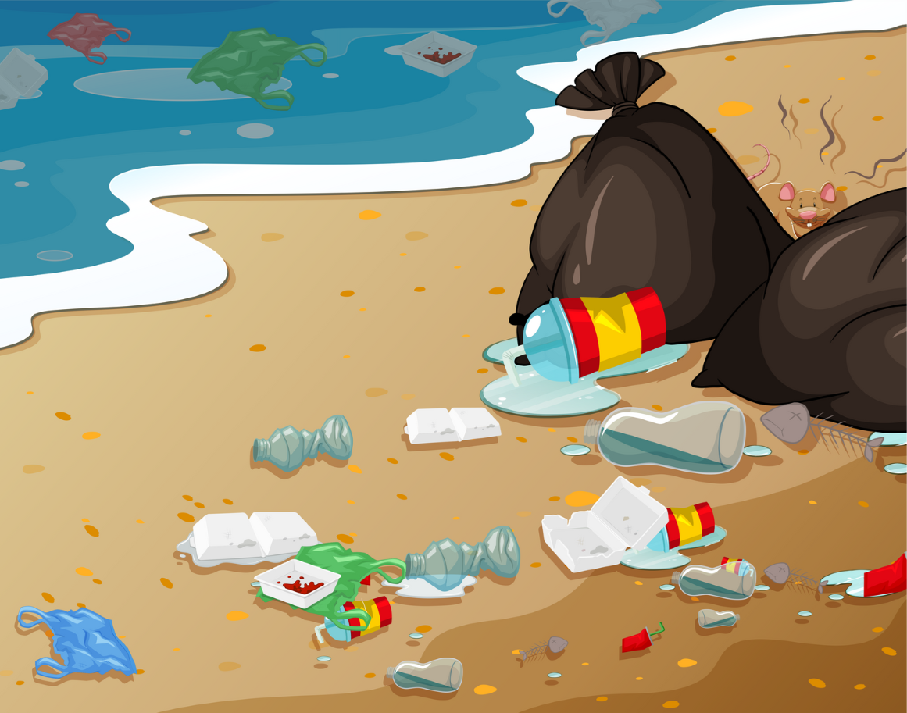
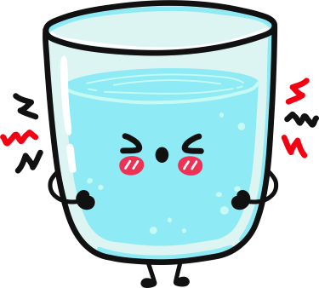
Nguồn nước bị ô nhiễm gây bệnh và làm chết cá, động vật sử dụng.

Slide 10


Slide 11
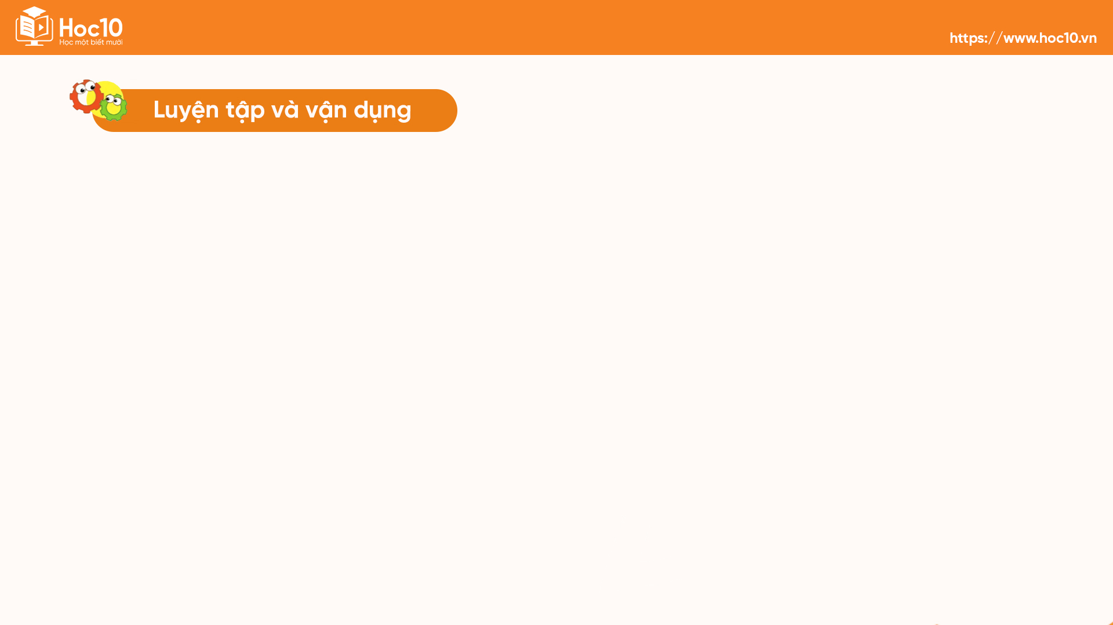

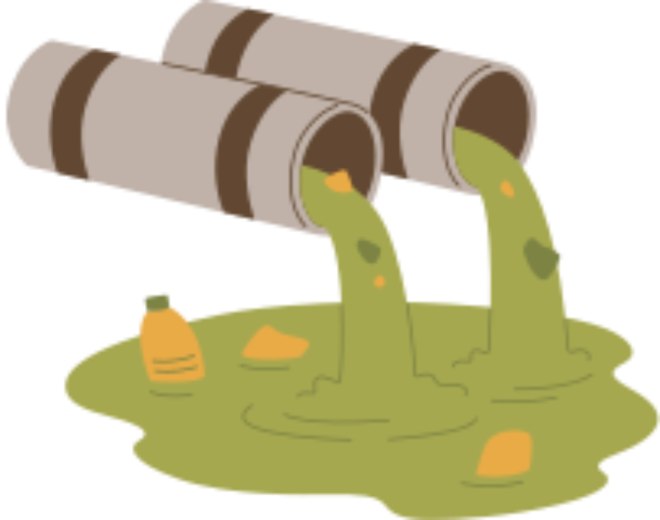
Nêu một số nguyên nhân gây ô nhiễm nguồn nước ở gia đình và địa phương em.
Liên hệ
Nguồn nước bị ô nhiễm ở gia đình, địa phương | Nguyên nhân | Tác hại
1.
2.
3.
4.

Slide 12

Nguồn nước bị ô nhiễm ở gia đình, địa phương | Nguyên nhân | Tác hại
1. Nước ở cánh đồng bị ô nhiễm | Thuốc trừ sâu | Cá chết
2. Nước sông có mùi hôi, thối | Chứa nhiều rác thải | Các loài sinh vật dưới nước bị chết.
…
Gợi ý

Slide 14




02
BẢO VỆ NGUỒN NƯỚC VÀ SỬ DỤNG TIẾT KIỆM NƯỚC

Slide 15

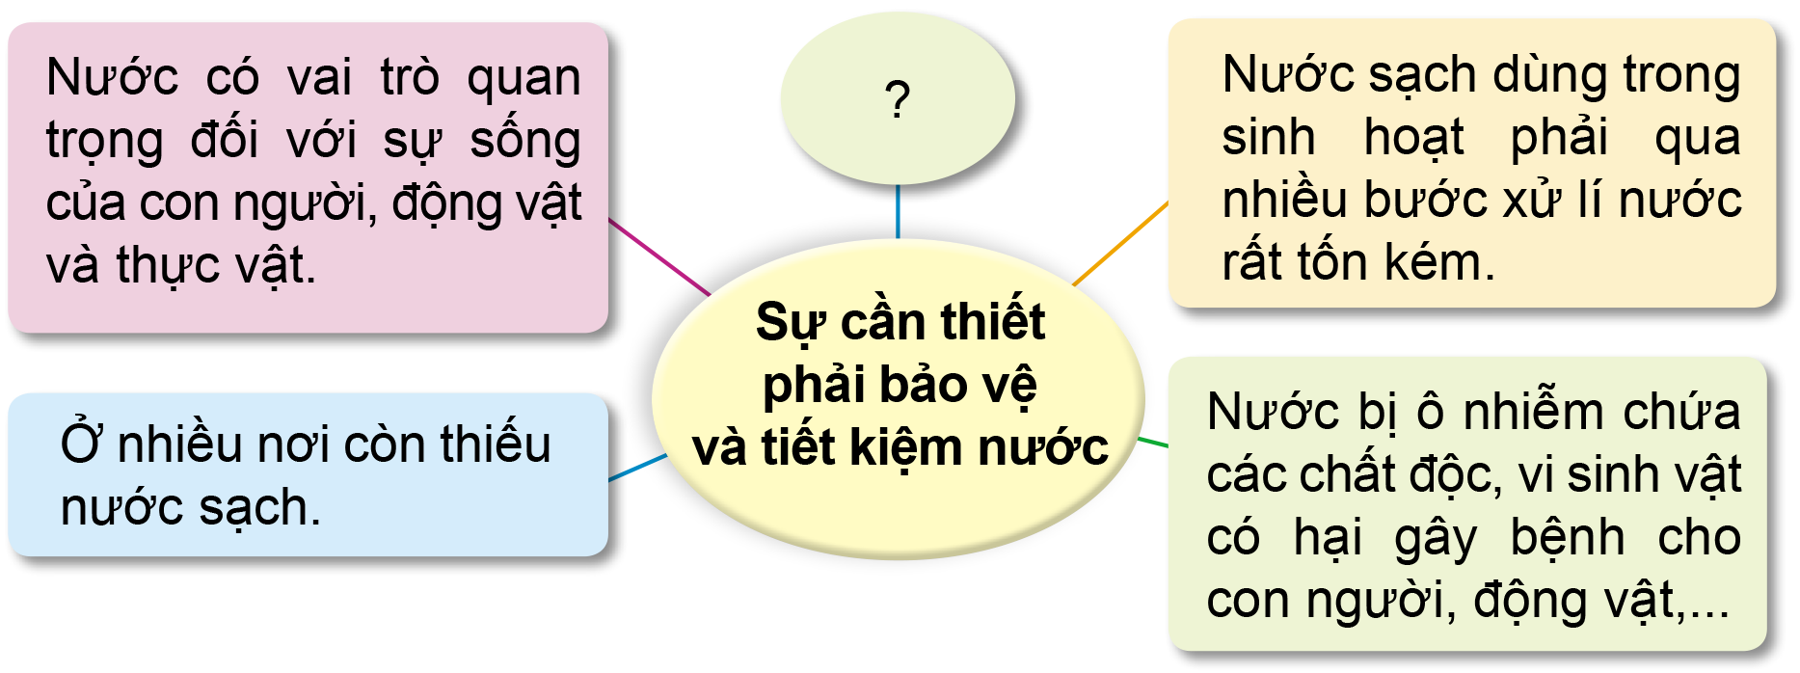
Thảo luận nhóm 4 HS
Nghiên cứu thông tin trong SGK và thực hiện yêu cầu:
Nêu sự cần thiết phải bảo vệ nguồn nước.
Tìm thêm lí do phải bảo vệ nguồn nước và sử dụng tiết kiệm nước.

Slide 16
Trên trái đất có đến 97% là nước mặn, chỉ có 3% là nước ngọt.
MỘT SỐ
LÍ DO KHÁC
Hơn 2/3 lượng nước ngọt tồn tại ở dạng băng và nằm sâu trong lòng đất.
Chỉ có gần 1/3 lượng nước ngọt có thể sử dụng được.

Slide 17






Liên hệ
Ở gia đình và địa phương em có những nguồn nước nào bị ô nhiễm? Từ những tác hại do nguồn nước đó gây ra, hãy cho biết vì sao cần phải bảo vệ nguồn nước và sử dụng tiết kiệm nước.

Slide 18
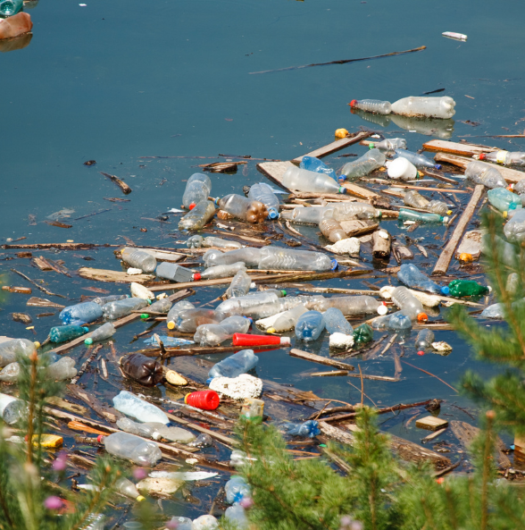
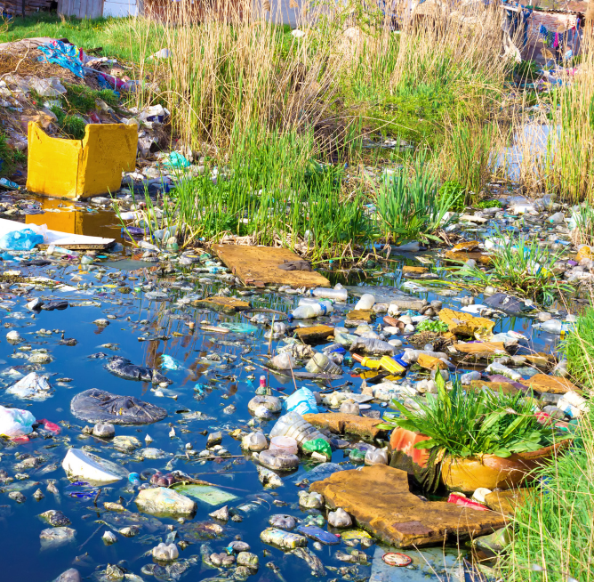
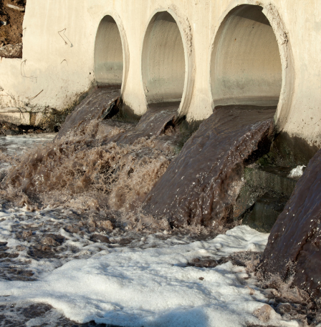
Một số nguồn nước bị ô nhiễm ở gia đình và địa phương
Ao, hồ
Kênh
Mương

Slide 19



Lí do cần phải bảo vệ nguồn nước và sử dụng tiết kiệm nước:
Phải tiết kiệm nước vì:
Không phải nước lúc nào cũng dồi dào, tiết kiệm để sử dụng những lúc cần thiết như hạn hán, sự cố đường dẫn nước.
Có nhiều nơi trên Trái Đất còn bị thiếu nước trầm trọng.
Phải bảo vệ nguồn nước:
Để tránh cho nguồn nước bị ô nhiễm, nhiễm độc gây hại cho con người và sinh vật.

Slide 20
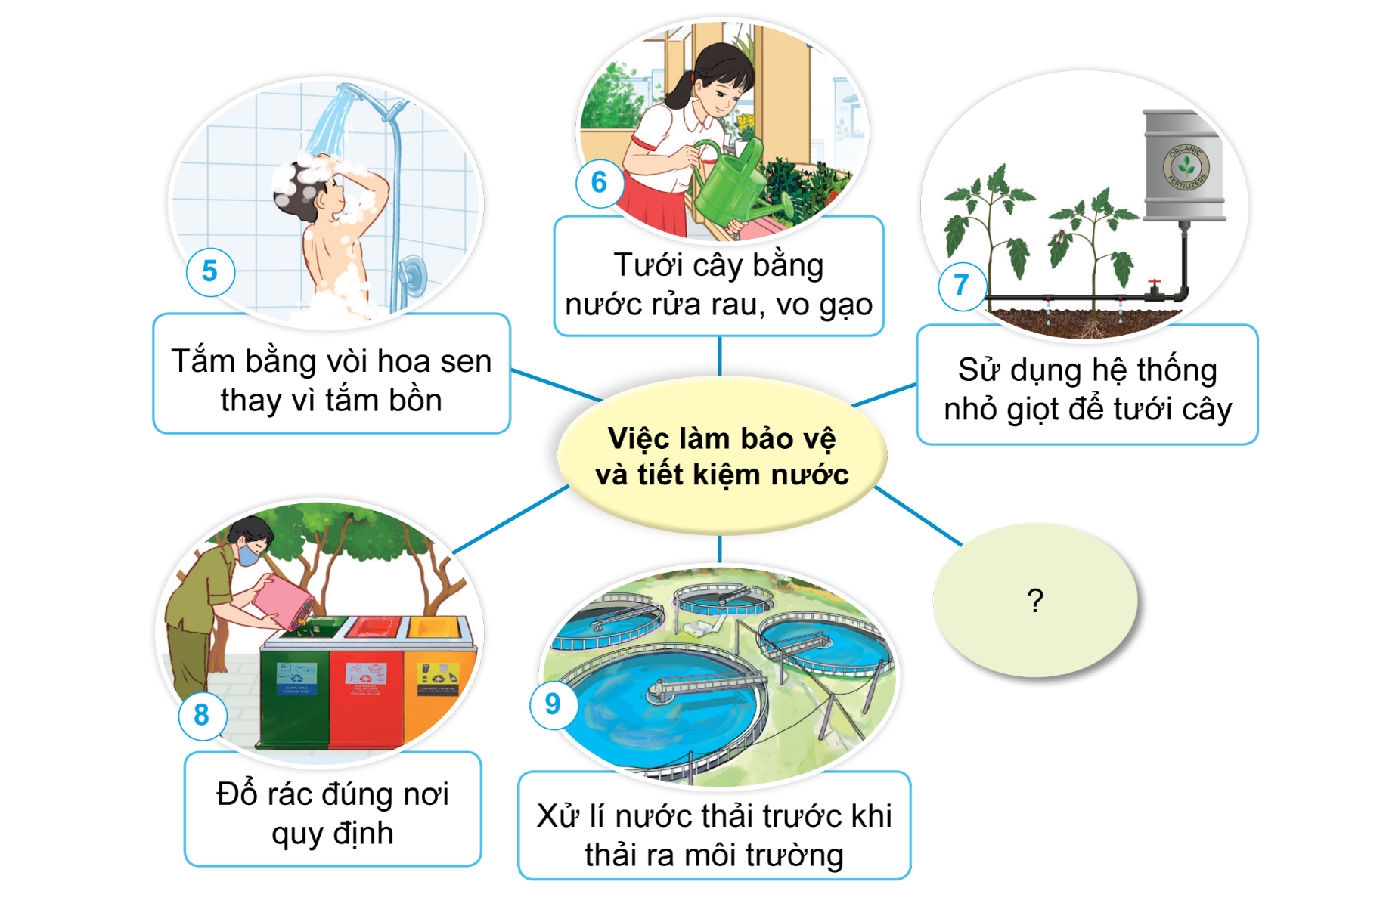

Thảo luận nhóm 4 HS
Quan sát hình vẽ trong SGK trang 14 và trả lời câu hỏi:
Phân loại việc làm bảo vệ nguồn nước và việc làm tiết kiệm nước.
Nêu thêm những việc làm khác để bảo vệ nguồn nước và sử dụng tiết kiệm nước.

Slide 21
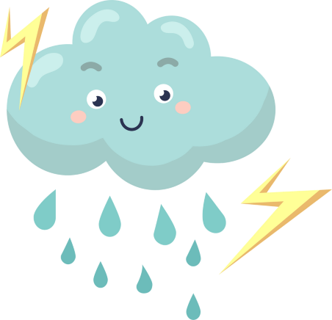

Nước trước khi được thải ra môi trường phải đảm bảo đã được xử lí sạch sẽ.
Một số việc làm để bảo vệ nguồn nước
Đổ rác đúng nơi quy định.
Phun thuốc trừ sâu với lượng vừa phải.

Slide 22
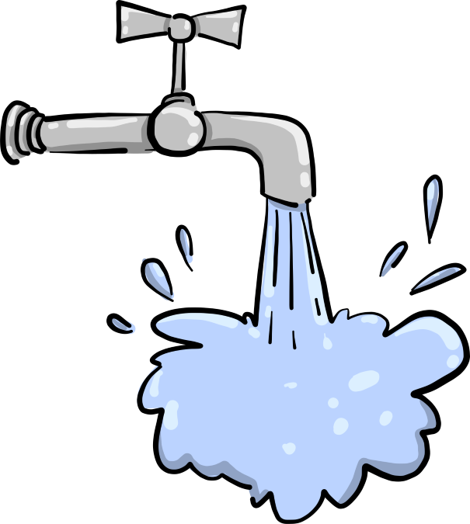

Tưới cây bằng nước rửa rau, vo gạo.
Một số việc làm để tiết kiệm nước
Sử dụng hệ thống nhỏ giọt để tưới cây.
Tắm bằng vòi hoa sen thay vì tắm bồn.
Hứng nước mưa để tưới cây.

Slide 23
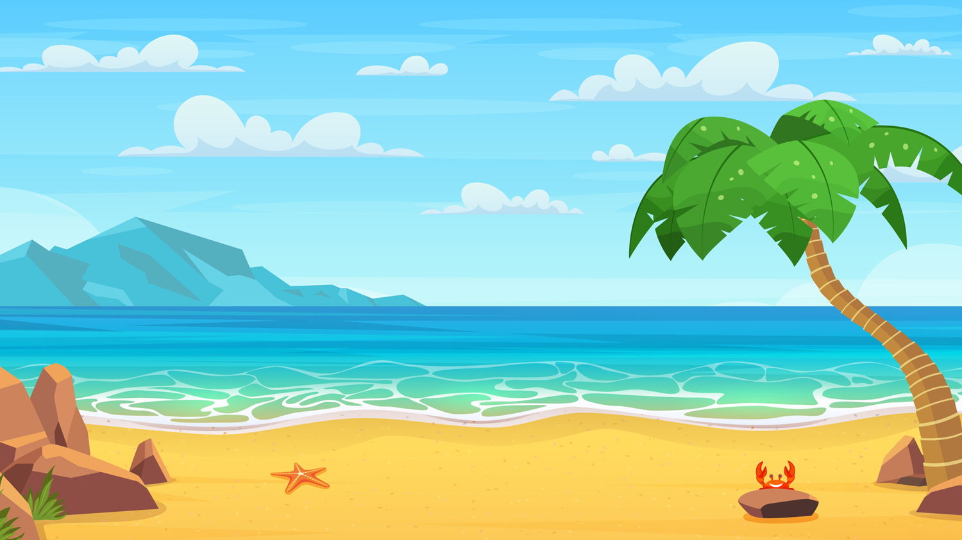

TRÒ CHƠI
DỌN DẸP BÃI BIỂN

Slide 24

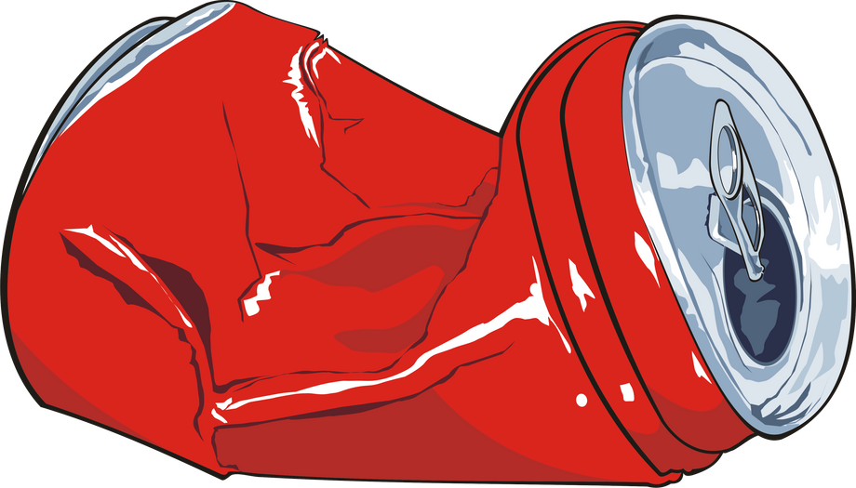


Đâu là nguồn nước sạch?
A. Nước lọc bằng máy
C. Nước sông
B. Nước ở cống
D. Nước thải sinh hoạt
Notes:
Sau khi hiển thị đáp án, bấm chuột trái để chuyển sang câu hỏi tiếp theo.

Slide 25
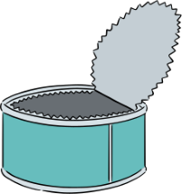
Chọn phương án sai: Phải bảo vệ nguồn nước
và sử dụng nước tiết kiệm vì
A. Nước có vai trò quan trọng cho sự sống
C. Nước ô nhiễm sẽ gây ra nhiều bệnh tật
B. Rất nhiều nơi trên thế giới thiếu nước sạch
D. Nước là nguồn tài nguyên vô hạn
Notes:
Sau khi hiển thị đáp án, bấm chuột trái để chuyển sang câu hỏi tiếp theo.

Slide 26
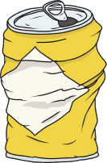
Việc làm nào sau đây giúp tiết kiệm nước?
A. Dùng bồn tắm thay vòi hoa sen
C. Xả tràn nước khi giặt quần áo
B. Hứng nước mưa để tưới cây, rửa xe
D. Chơi súng bắn nước mỗi ngày
Notes:
Sau khi hiển thị đáp án, bấm chuột trái để chuyển sang câu hỏi tiếp theo.

Slide 27

Việc làm nào sau đây không giúp tiết kiệm nước?
A. Tận dụng nước vo gạo để tưới rau
C. Để nước chảy tràn ra ngoài khi giặt quần áo
B. Luôn lấy lượng nước đủ dùng
D. Kiểm tra hệ thống ống nước thường xuyên
Notes:
Sau khi hiển thị đáp án, bấm chuột trái để chuyển sang câu hỏi tiếp theo.

Slide 28

Có nên sử dụng nước sông có màu và mùi lạ làm nước sinh hoạt trong gia đình không? Vì sao?
A. Có, nước sông là nước tự nhiên có thể dùng
C. Nên hỏi người lớn, nếu người lớn đồng ý cho dùng thì vẫn dùng bình thường
B. Có, dùng nước có mùi lạ không ảnh hưởng đến cơ thể
D. Không, có màu, mùi lạ là dấu hiệu của nước bị ô nhiễm
Notes:
Sau khi hiển thị đáp án, bấm chuột trái để chuyển sang câu hỏi tiếp theo.

Slide 29
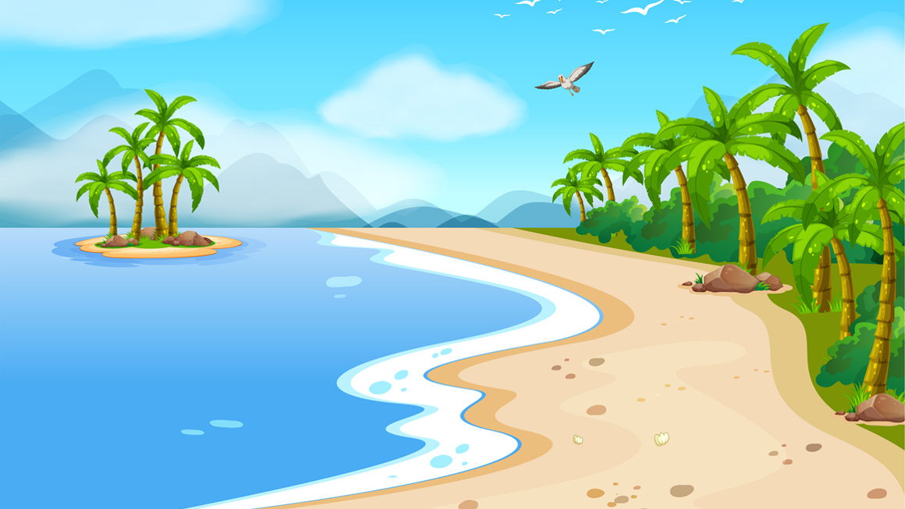

Cảm ơn các em đã dọn sạch bãi biển!

Slide 31

Thảo luận nhóm
Thực hiện và vận động những người xung quanh cùng bảo vệ nguồn nước và tiết kiệm nước
Việc cần làm để bảo vệ nguồn nước và sử dụng tiết kiệm nước | Ý nghĩa của việc làm | Đã thực hiện
1.
2.
3.
4.

Slide 32
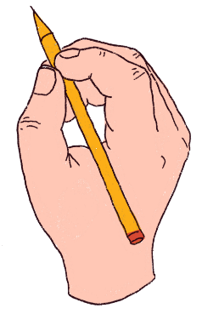
Gợi ý
Việc cần làm để bảo vệ nguồn nước và sử dụng tiết kiệm nước | Ý nghĩa của việc làm | Đã thực hiện
Dùng nước giặt quần áo để rửa sân | Tiết kiệm nước
2. Đổ rác đúng nơi quy định | Bảo vệ nguồn nước
3. Không đổ hóa chất xuống nước | Bảo vệ nguồn nước
….

Slide 33


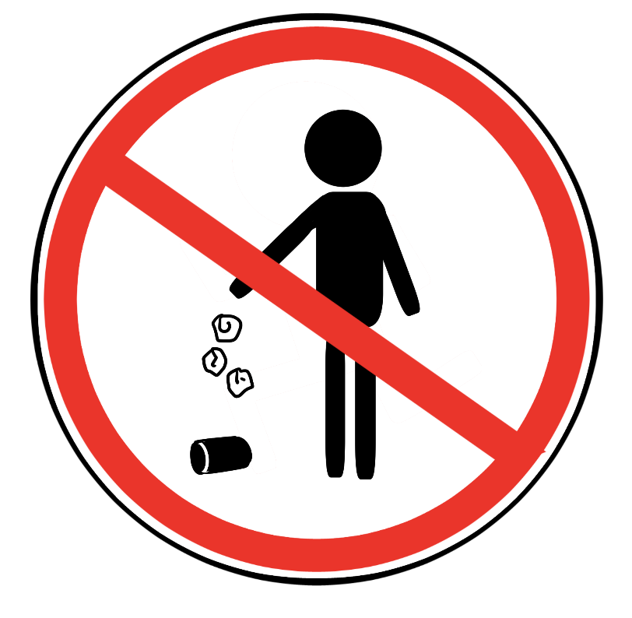

Em cần làm gì để vận động những người xung quanh cùng bảo vệ nguồn nước và sử dụng tiết kiệm nước.
Làm biển cấm đổ rác
Tuyên truyền cho mọi người

Slide 34


TỔNG KẾT
Một số nguyên nhân gây ra ô nhiễm nguồn nước như: rác thải, nước thải, chất thải không qua xử lí từ các khu dân cư, khu chăn nuôi, nhà máy; dầu tràn từ các con tàu....
Cần bảo vệ nguồn nước và sử dụng tiết kiệm nước.

Slide 35
HƯỚNG DẪN VỀ NHÀ
01
Ôn tập kiến thức đã học
02
Đọc và chuẩn bị trước phần
3. Một số cách làm sạch nước

Slide 36


Slide 37



Để kết nối cộng đồng giáo viên và nhận thêm nhiều tài liệu giảng dạy,
mời quý thầy cô tham gia Group Facebook
theo đường link:
Hoc10 – Đồng hành cùng giáo viên tiểu học
Hoặc truy cập qua QR code

